Slide 1
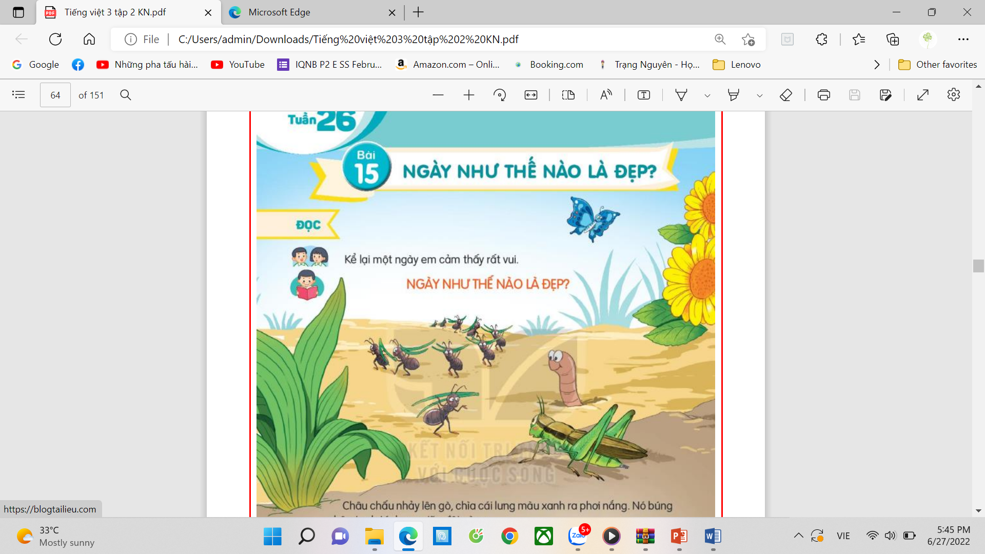

Slide 2
TIẾNG VIỆT
Bài 15: NGÀY NHƯ THẾ NÀO LÀ ĐẸP? (Tiết 1,2)
1. Luyện đọc.
2. Chia đoạn.
+ Đoạn 1: Từ đầu đến giun đất cãi lại.
+ Đoạn 2: Tiếp theo cho đến sau khi mặt trời lặn nhé.
+ Đoạn 3: Còn lại.

Slide 3
3. Luyện đọc và tìm hiểu bài.
phơi nắng, búng, tanh tách, tuyệt, huy hoàng, nhành,
ngẫm nghĩ, thoải mái, cọ giũa
Bác kiến ơi,/ bác hãy nói giúp xem/ hôm nay/ là một ngày tuyệt đẹp hay đáng ghét?//
Giải nghĩa từ:
Gò: khoảng đất nổi cao lên giữa nơi bằng phẳng.
Búng chân: dùng lực của chân để tạo ra âm thanh.
Tanh tách: từ mô phỏng tiếng vật cứng và mảnh bật vào nhau liên tiếp nghe giòn và thanh.
Nắng huy hoàng: nắng rực rỡ và rất đẹp.

Slide 4
Luyện đọc
Tìm hiểu bài
Câu 1: Trong bài đọc, các nhân vật tranh luận với nhau điều gì?
Trong bài đọc, các nhân vật tranh luận với nhau về quan niệm ngày như thế nào là đẹp?
Bác kiến ơi,/ bác hãy nói giúp xem/ hôm nay/ là một ngày tuyệt đẹp hay đáng ghét?//
Câu 2: Theo giun đất và châu chấu ngày như thế nào là đẹp?
Theo châu chấu ngày đẹp là ngày nắng ráo, trên trời không một gợn mây, có mặt trời tỏa nắng. Còn theo giun đất, ngày đẹp là ngày có mưa bụi và những vũng nước đục.

Slide 5
Luyện đọc
Tìm hiểu bài
Câu 3: Vì sao bác kiến phải chờ đến khi mặt trời lặn mới biết ngày như thế nào là đẹp?
Bác kiến phải chờ đến khi mặt trời lặn mới trả lời câu hỏi của hai bạn vì bác muốn kiểm nghiệm qua thực tế.
Bác kiến ơi,/ bác hãy nói giúp xem/ hôm nay/ là một ngày tuyệt đẹp hay đáng ghét?//

Slide 6

Luyện đọc
Tìm hiểu bài
NỘI DUNG
Ngày đẹp là ngày mỗi người làm được nhiều việc tốt.
Bác kiến ơi,/ bác hãy nói giúp xem/ hôm nay/ là một ngày tuyệt đẹp hay đáng ghét?//

Slide 7
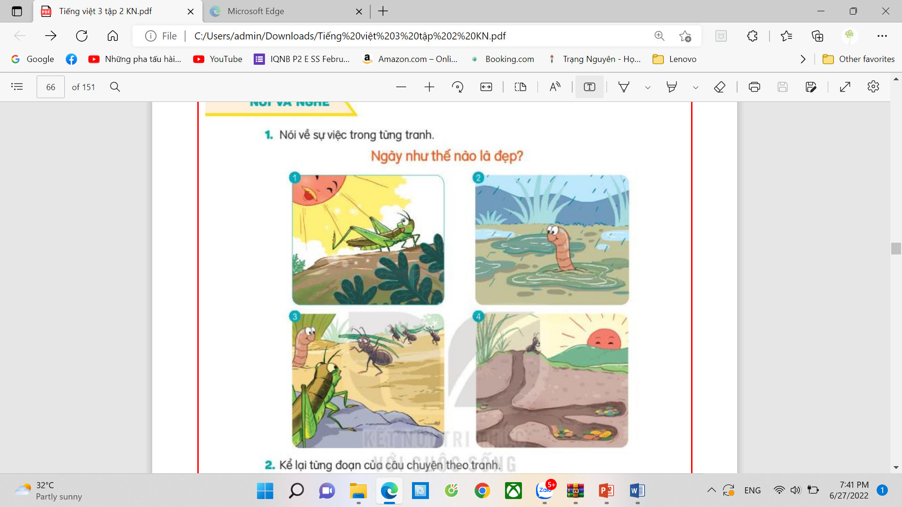
4. Nói và nghe. NGÀY ĐẸP NHẤT CỦA EM
Bài 1. Nói về sự việc trong từng tranh.

Slide 8
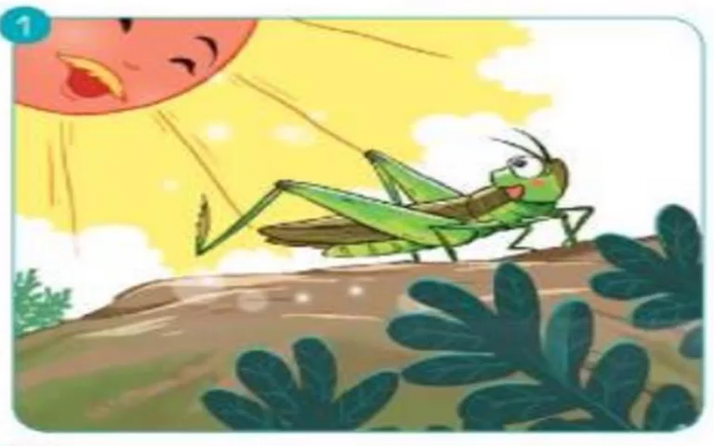
4. Nói và nghe. NGÀY ĐẸP NHẤT CỦA EM
Nghe kể chuyện

Slide 9
4. Nói và nghe. NGÀY ĐẸP NHẤT CỦA EM
Bài 2. Kể lại từng đoạn của câu chuyện theo tranh.

